Slide 1
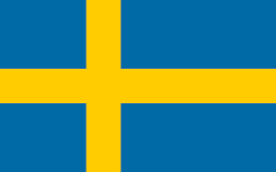
SZWECJA
OPRACOWANIE: WOJCIECH GOŁĘBIOWSKI 4A

Slide 2
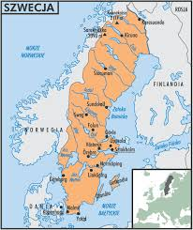
PÓŁWYSEP SKANDYNAWSKI
Gdy spojrzymy na zdjęcie satelitarne Europy, swoim kształtem wyróżnia się półwysep skandynawski na północnozachodnim krańcu kontynentu. Półwysep gromadzi trzy państwa: Norwegię, Finlandię i Szwecję, największy z krajów skandynawskich, do których zaliczamy także Danię oraz Islandię.

Slide 3
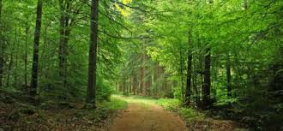
SZWECJA-LASY
Szwecja wyróżnia się kolorem zielonym - lasy stanowią 67 procent terytorium kraju. Gospodarka leśna stanowi istotną część gospodarki kraju. Rolnictwo szwedzkie jest nowoczesne i wysoko wydajne. Zaspokaja całkowicie potrzeby ludności kraju (10 mln), co wynika także z generalnej polityki rządu, która - od początku XIX wieku - jest neutralna.

Slide 4
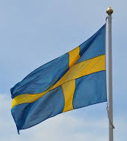
NEUTRALNOŚĆ
Polityka neutralności zakłada niezależność od wszelkich sojuszów (np. Szwecja nie należy do NATO) zarówno pod względem wyżywienia narodu, jak też jego obrony przed zewnętrznym wrogiem.

Slide 5
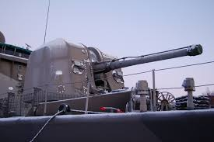
PRZEMYSŁ
Wysoko rozwinięty przemysł (w znacznej mierze także dzięki okresowi bez wojen) zapewnia wojsku szwedzkiemu najnowocześniejsze uzbrojenie. Dostarczają go firmy sławne na całym świecie (Bofors, SAAB, Ericson, Husquarna) jak też znane w całym świecie ze swej niezawodności samochody osobowe i ciężarowe Volvo. Neutralność nie przeszkadza krajowi czerpać poważnych zysków z eksporty broni.

Slide 6
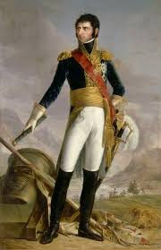
USTRÓJ SZWECJI
Szwecja jest monarchią konstytucyjną, nad którą panuje od początku XIX w. dynastia Bernadotte'ów, wywodząca się od napoleońskiego marszałka, który ułożył sobie stosunki z największym dotąd wrogiem, Rosją. Bernadotte zastąpił panującą dotąd dynastę Wazów (nazwa od szwedzkiego "Vasa" oznaczającego snopek w herbie rodowym).

Slide 7
ZWIĄZKI Z POLSKĄ
To z przedstawicielami tamtej dynastii Rzeczpospolita Polska miała najwięcej do czynienia. W r.1587 na elekcyjny tj. pochodzący z wyboru tron Rzeczypospolitej, po śmierci Stefana Batorego, wybrano Zygmunta Wazę, siostrzeńca ostatniego władcy z dynastii Jagiellonów, Zygmunta Augusta. To pokrewieństwo dawało mu przewagę w porównaniu z jego kontrkandydatem, austriackim arcyksięciem Maksymilianem. Kilka lat później opustoszał tron w Szwecji, którego naturalnym dziedzicem był Zygmunt. Przez kilka lat (1592-1599) utrzymywała się unia personalna, jednakże jego konkurent, ks. Karol Sudermański, mający tę przewagę, że był stale na miejscu, a nie podróżował jak Zygmunt między swoimi dwoma królestwami , doprowadził so detronizacji Zygmunta, który starał się wprowadzić do Szwecji katolicyzm, podczas gdy większość narodu była luterańska.

Slide 8
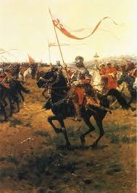
WOJNY POLSKO-SZWEDZKIE
Zygmunt nigdy faktu detronizacji nie uznał, zachowując wśród swojej tytulatury królewskiej koronę szwedzką, co było przyczyną wielu konfliktów. Praktykę tę kontynuowali jego następcy wybrani na elekcyjny tron królewicze Władysław i Jan Kazimierz. Dopiero ten ostatni zrzekł się tego tytułu jako warunek podpisania pokoju w Oliwie (1660) kończącego Potop Szwedzki, (określenie późniejsze, zaczerpnięte z tytułu powieści Henryka Sienkiewicza, 1886). Jednakże już od samego początku XVII wieku Rzeczpospolita była nękana najazdami szwedzkimi. Niektóre bitwy były zwycięskie (Kircholm, 1605,Trzciana 1629, Bitwa morska pod Oliwą 1629, Prostki , 1656).

Slide 9
Polityka Zygmunta III
Większość bitew przegrano. Ponadto, nawet działania wojenne zwycięskiej wojny przeważnie toczono na terytorium Rzeczypospolitej, pustosząc kraj i ludności. Zwłaszcza za panowania jako króla Szwecji Gustawa Adolfa, genialnego stratega i bitnego dowódcy na polu boju.
Polityka Zygmunta III prowokowała konflikty również od ściany wschodniej. Trzeba, wszakże przyznać, że to za panowania Zygmunta III, granice Rzeczypospolitej Obojga Narodów osiągnęły swój najdalszy zasięg na Wschodzie. Jego pragnienie dostosowania religii prawosławnej do katolicyzmu zaowocowało Unią Brzeską (1596),

Slide 10
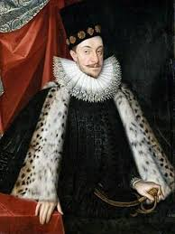
Niszczący xvii wiek
Trzeba przyznać, że wiek XVII był niszczący dla całej Europy, zwłaszcza krajów niemieckich w czasie Wojny Trzydziestoletniej, do której Zygmunt III na szczęście nie przystąpił po żadnej ze stron, natomiast nie mógł zapobiec działaniom wojennym, które często rozgrywały się w Polsce.
Działania Jana Kazimierza na rzecz reformy systemu politycznego w Polsce wzbudziły opór, który doprowadził do Rokoszu Lubomirskiego, z jej najbardziej krwawym epizodem bitwą pod Mątwami (1666). Zniechęcony Jan Kazimierz abdykował (1668) i udał się do Francji, kończąc obecność Wazów na polskim tronie.

Slide 11
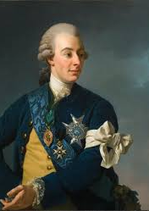
Epoka GUSTAWA III
Gustaw III (1771-1792) jest jedną z najbarwniejszych postaci w historii Szwecji. Dzięki zainteresowaniu króla sztuką, literaturą i teatrem. Koniec XVII wieku stał się złotym okresem szwedzkiej kultury. Założono wówczas kilka prestiżowych akademii, w tym Akademię Szwedzką Król założył własne Muzeum Starożytności. W rzemiośle bujne formy rokoka zostały zastąpione przez styl bardziej surowy nazywany później stylem gustawiańskim. Sam Gustaw III w1972 r. padł ofiarą zamachu w operze.

Slide 12
KRZESŁO W STYLU GUSTAWIAŃSKIM

Slide 13
POWSZCHNE PRAWO WYBORCZE
Rozbudzona świadomość społeczna oraz powstanie partii socjaldemokratycznej i liberalnej na początku XX wieku były bodźcami do wystąpienia z żądaniem powszechnego prawa wyborczego. Poparli je radykalni pisarze m.in. August Strindberg. Rozgorzała walka polityczna zakończona dopiero w 1921 r. roku wprowadzeniem powszechnego prawa wyborczego.

Slide 14
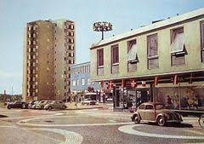
ROZWÓJ PASŃTWA DOBROBYTU
W 1936 r. partie socjaldemokratów i rolników stworzyły koalicję, która opracowała założenia tzw. Państwa dobrobytu. Socjaldemokratyczny premier Per Albin Hasson (1885-1946) zdefiniował je jako państwo społeczeństwa wrażliwego na kwestie socjalne. Reformy wprowadzone w ramach tej polityki obejmowały zasiłki dl bezrobotnych, płatne urlopy wypoczynkowe i macierzyńskie. Państwo dobrobytu miało zagwarantować każdemu prawo do godnego mieszkania. Pod hasłem „praca - dom -ośrodek życia” na początku lat 50tych zaprojektowano i zbudowano nowe przedmieścia Sztokholmu Vällingby. Zwróciło ono uwagę urbanistów całego świata.

Slide 15
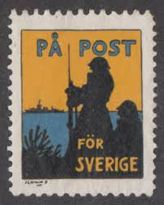
LATA WOJNY
Szwecja ogłosiła neutralność zarówno podczas I, jak i II wojny światowej. Taka polityka podczas I wojny światowej doprowadziła do blokady gospodarczej kraju, niektórych miastach doszło do zamieszek spowodowanych głodem. Podczas II wojny światowej zachowanie neutralności okazało się jeszcze trudniejsze. Dzięki szczęściu i dyplomatycznej zręczności Szwecja nie została zaangażowana w konflikt.

Slide 16
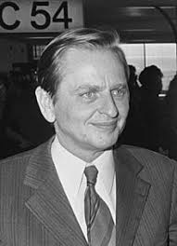
OKRES POWOJENNy
Polityka niezaangażowania nie przeszkodziła udziałowi Szwecji w życiu międzynarodowym, z ONZ włącznie. Udzielono azylu tysiącom uchodźców wojennych i politycznych.
Dag Hammarskjöld (1905 - 1961) - szwedzki polityk, dyplomata, ekonomista i prawnik, od 10 kwietnia 1953 do 18 września 1961 był sekretarz generalnym Organizacji Narodów Zjednoczonych, przyczynił się do rozwiązania kryzysu sueskiego 1956. W 196 r. został laureatem Pokojowej Nagrody Nobla.
Premier Olof Palme (1972-1986) najbardziej znany zagranicą szwedzki polityk, zajmował się problemami demokracji i rozbrojenia, sprawami Trzeciego Świata, a przede wszystkim potępiał dyktatury. Zamach na Palmego, w 1986 r. był szokiem dla całego świata, a mordercy do dzisiaj nie znaleziono.
Olof Palme

Slide 17
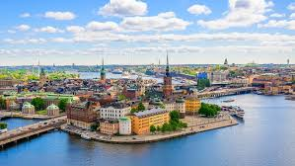
Sztokholm
Sztokholm - Stolica Szwecji to oczywiście największe, a jednocześnie najpiękniejsze miasto w kraju. Sztokholm położony jest częściowo na stałym lądzie nad jeziorem Mälaren, a częściowo na 14 wysepkach zatoki Saltsjön. Komunikację między wyspami zapewnia ponad 50 mostów oraz dobrze rozbudowany transport publiczny. Malownicze położenie na szkierowym wybrzeżu i wszechobecne kanały same w sobie stanowią atrakcję turystyczną, dzięki której miasto zyskało przydomek „Wenecji Północy”.

Slide 18
Bibliografia
- "Słownik dynastii Europy" - pod redakcją Józefa Dobosza i Macieja Serwańskiego
- Przewodniki Wiedzy i życie - Szwecja
https://zielonamapa.pl/
- eszkola.pl>geografia
- sciaga.pl>tekst>16431-17-szwecja_gospodarka
- sciaga.pl>tekst>41803-42-wojny-polski-w-XVII-wieku

